Slide 1
РАЗРАБОТКА КЛИЕНТСКОЙ ЧАСТИ ВЕБСАЙТА НА REACT.JS ДЛЯ КОМПАНИИ "АКТИВ"
Министерство науки и высшего образования Российской Федерации
Федеральное государственное бюджетное образовательное учреждение высшего образования
«Новгородский государственный университет имени Ярослава Мудрого»
ПОЛИТЕХНИЧЕСКИЙ ИНСТИТУТ
Выполнил: Михайлов Роман, 3091 Руководитель: И. Ю. Кулаков
SOCBOOK
2025 год

Slide 2
Постановка задачи
Цель: разработка пользовательского интерфейса для вебсайта «socbook»
Задачи:
- проведение анализа существующих решений и технологий для реализации;
- разработка удобного пользовательского интерфейса, дизайна;
- создание макета на основе разработанного дизайна;
- написание програмного кода, основываясь на созданном макете;
- тестирование разработанного интерфейса;
- подготовка документации.
2 | Михайлов Роман

Slide 3

Аналог
Аналогом разрабатываемого пользовательского интерфейса является сайт Sermo.
К сожалению, доступ к платформе ограничен. Доступен только для сертифицированных медицинских специалистов, поэтому проанализировать аналог с точки зрения дизайна не удалось. Предоставляется возможность оценить аналог только по текстовому описанию реализованного функционала.
3 | Михайлов Роман

Slide 4

Создание дизайна и разработка макета
Разработка макета производилась по техническому заданию от заказчика, в котором были описаны функциональные требования к реализуемому интерфейсу. Для создания макета сайта был использован онлайн-сервис Figma.
4 | Михайлов Роман

Slide 5
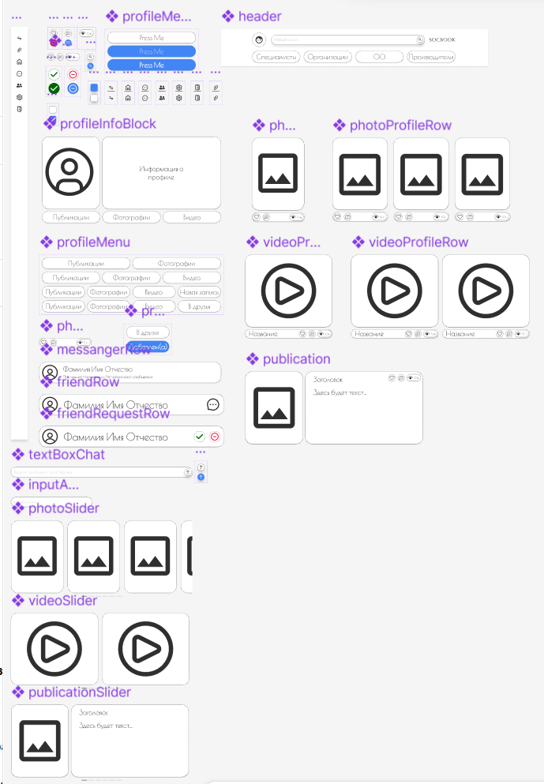
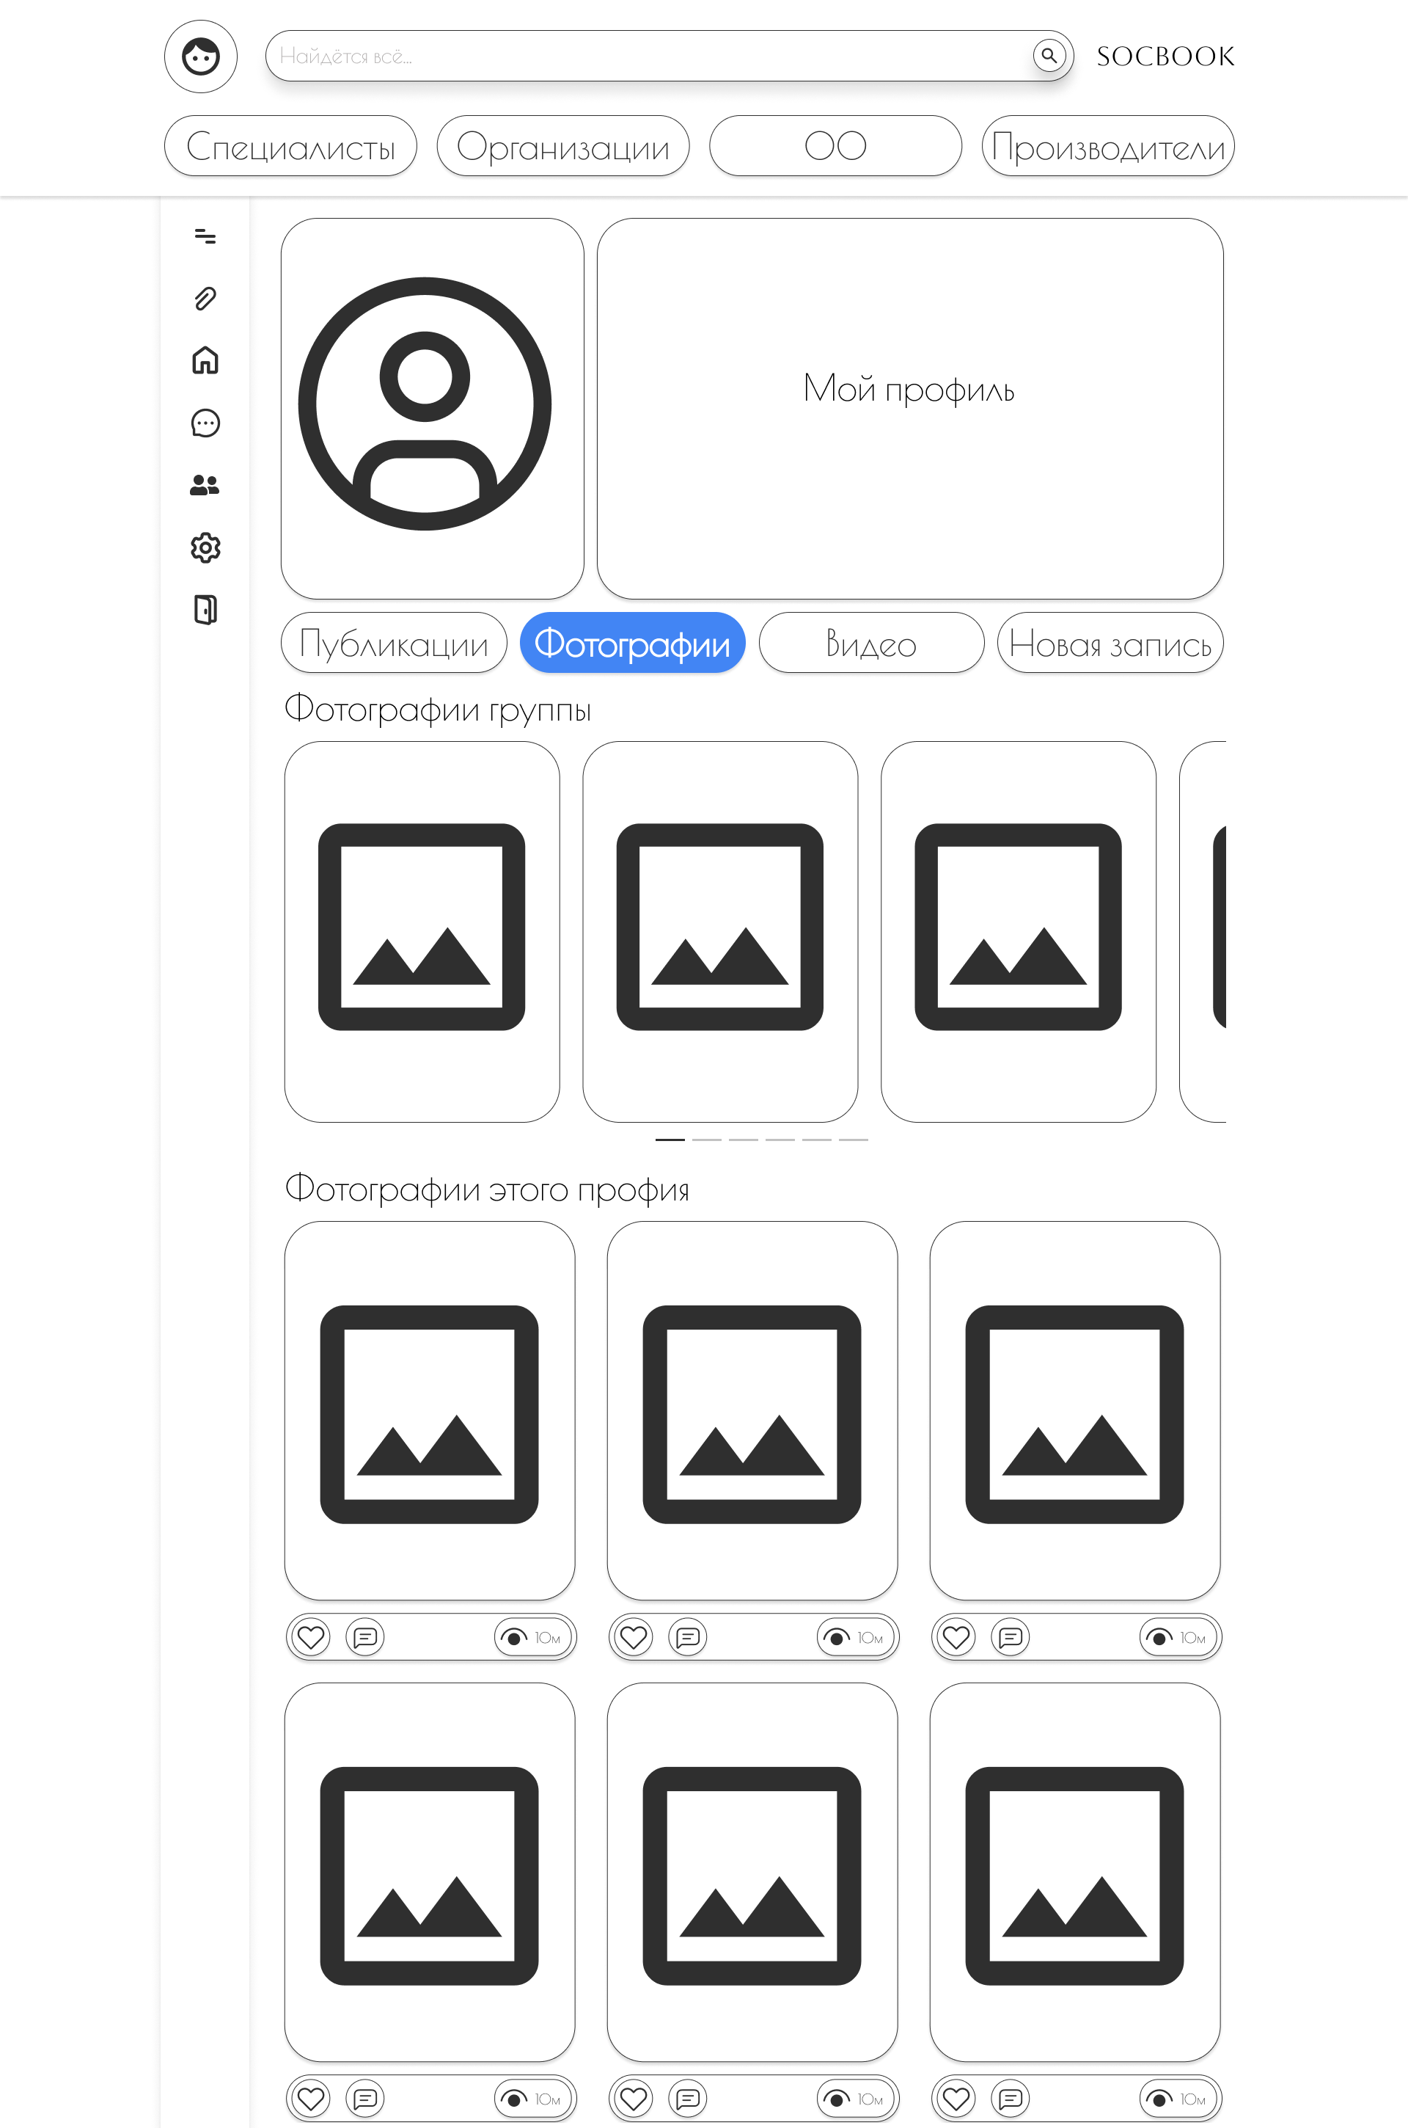
Компоненты
Мой профиль
5 | Михайлов Роман

Slide 6
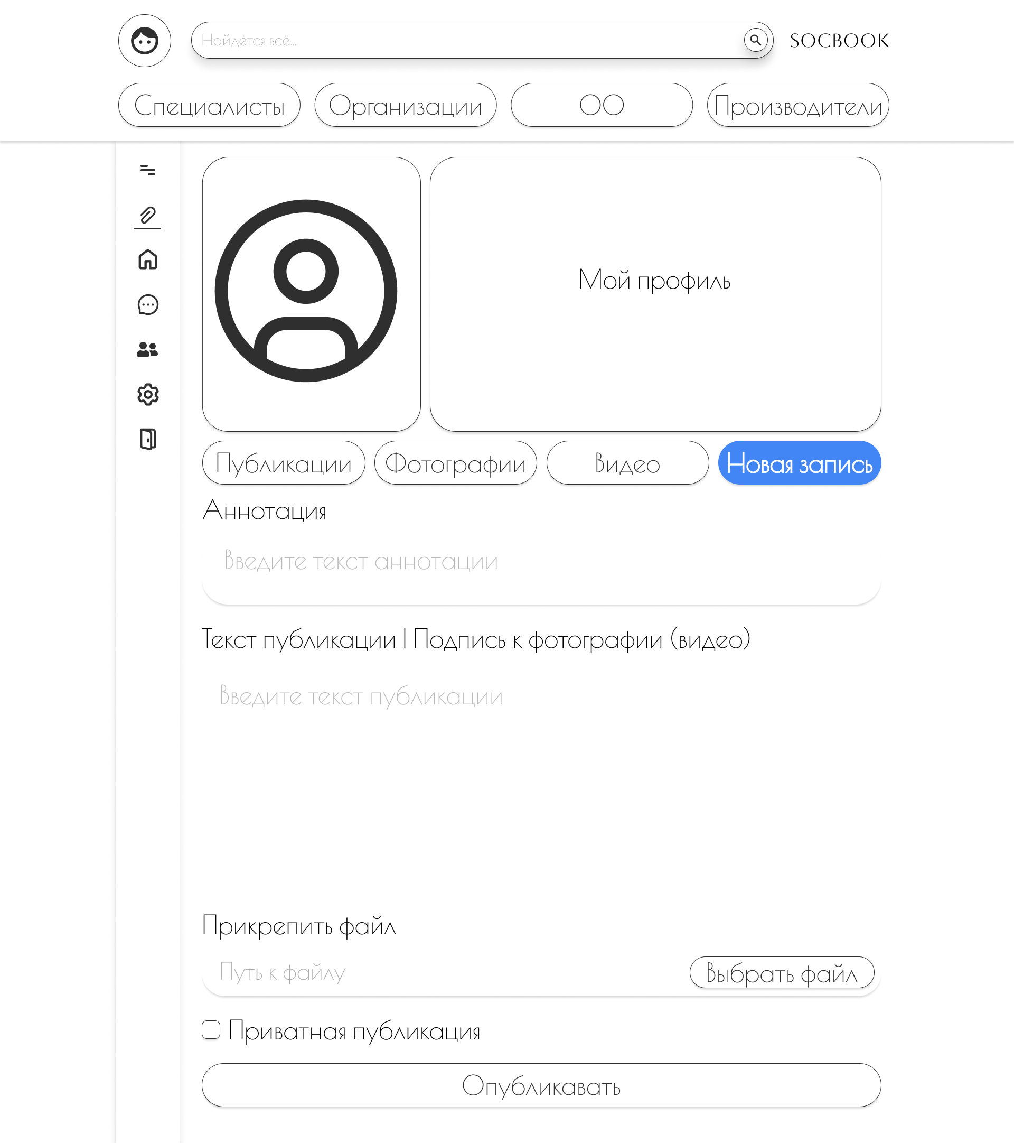
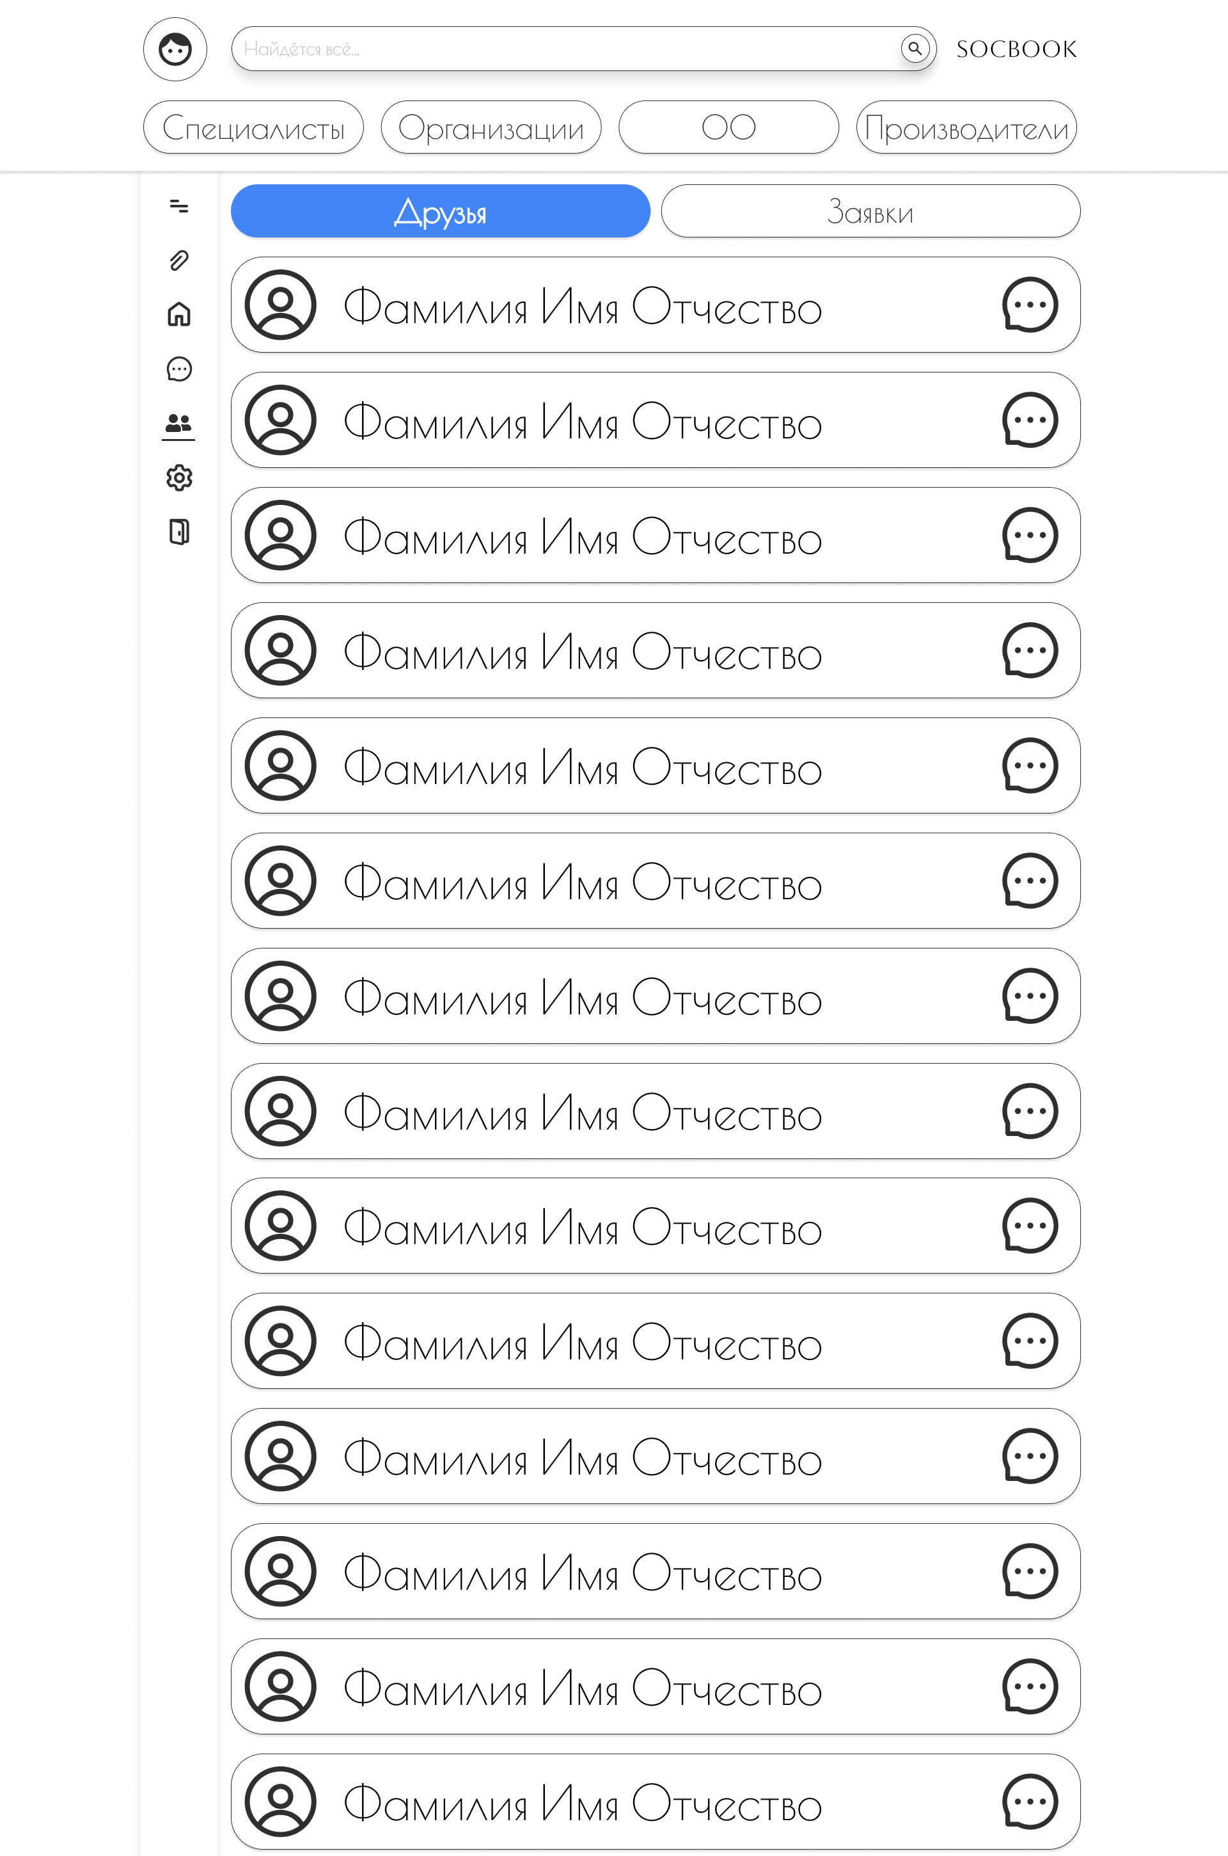
Новая публикация
Друзья
6 | Михайлов Роман

Slide 7
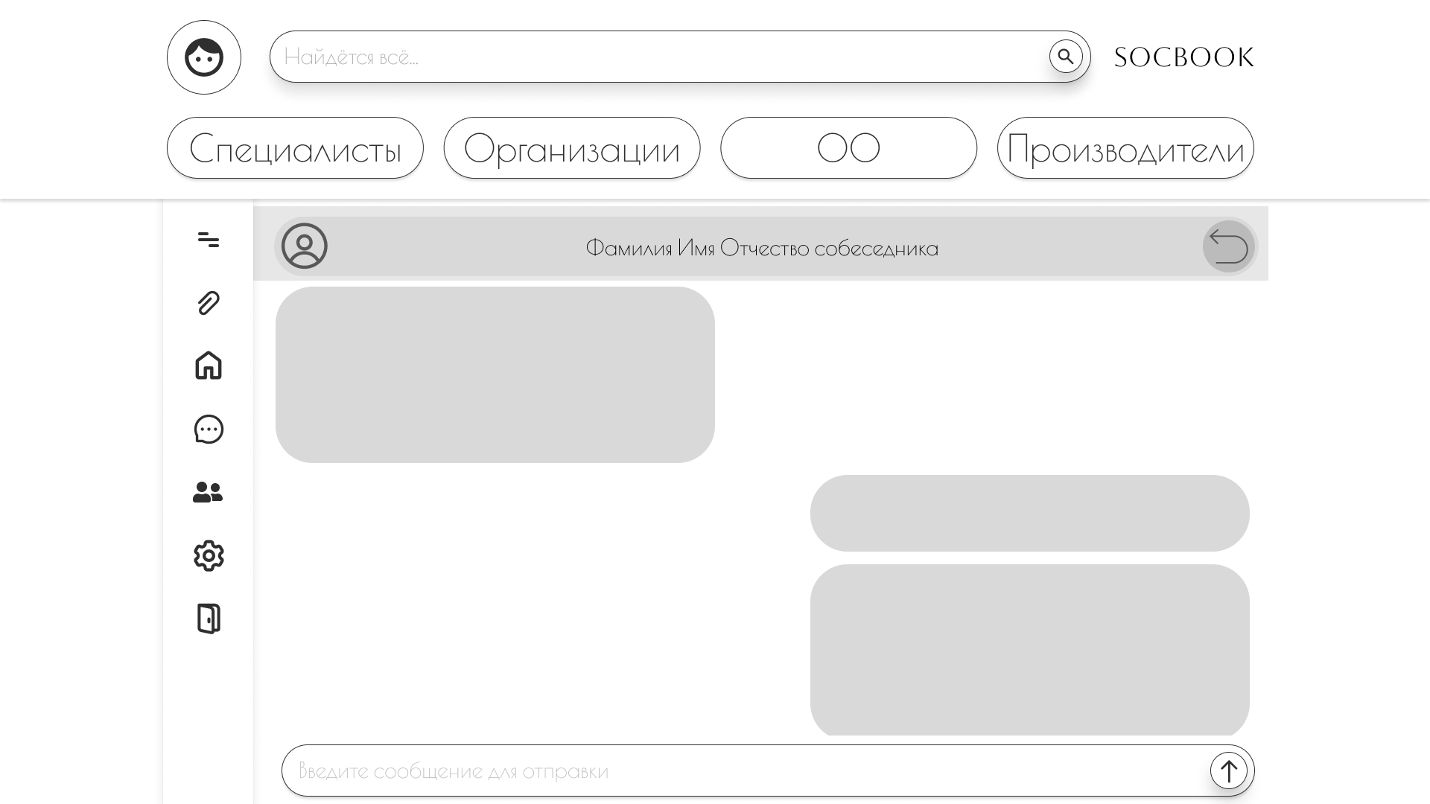
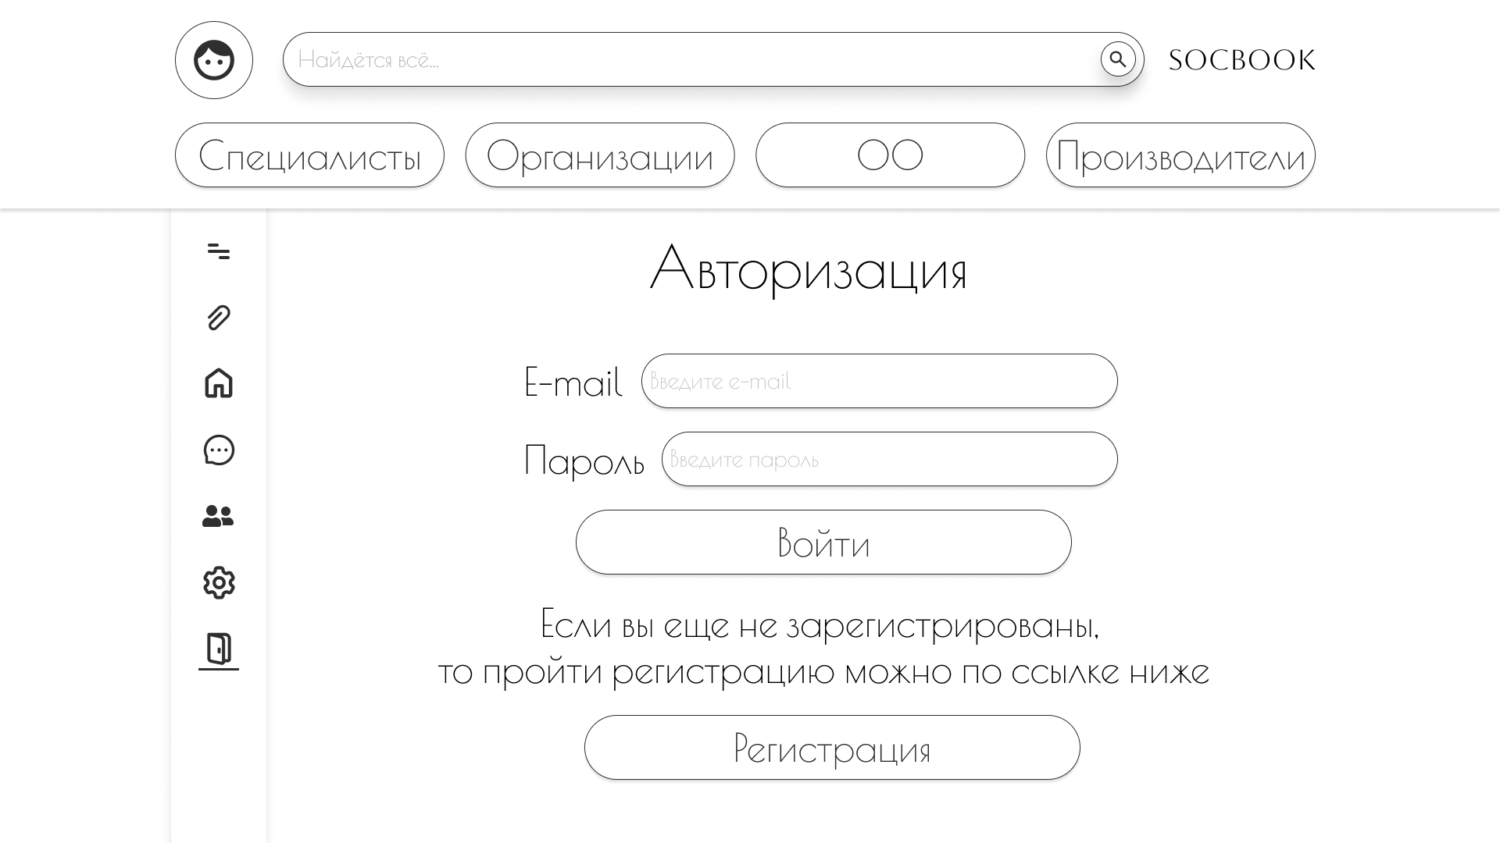
Авторизация
Чат
7 | Михайлов Роман

Slide 8

Средства разработки
Для разработки использовалась интегрированная среда разработки Microsoft Visual Studio Code. В ней доступно множество расширений для удобства разработки, отладки и тестирования.
8 | Михайлов Роман

Slide 9





Средства разработки
Для реализации созданного и утверждённого макета был использован следующий стек технологий:
- HTML, CSS, JavaScript;
- React.js, React-Bootstrap;
9 | Михайлов Роман

Slide 10


Средства разработки
Были использованы:
Vite — инструмент для сборки и разработки React-приложений.
npm — пакетный менеджер для установки, обновления, удаления и управления зависимостями.
10 | Михайлов Роман

Slide 11
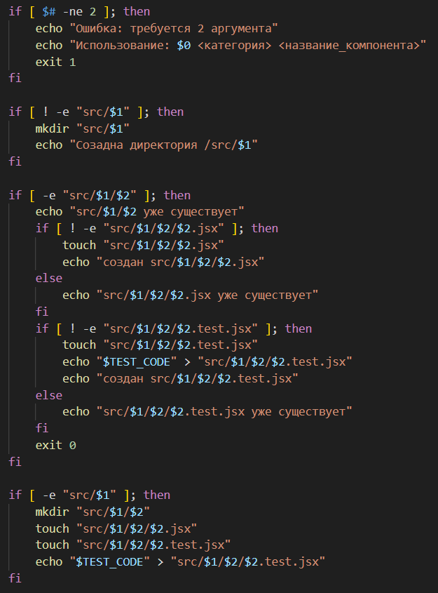
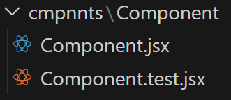
Разработка
Для автоматизации создания файлов исходного кода компонентов и тестов для них был написан скрипт на Bash. Он создаёт директорию и необходимые файлы, а в файл тестов вставляется базовый тестирующий код.
Пример выполнения
11 | Михайлов Роман

Slide 12
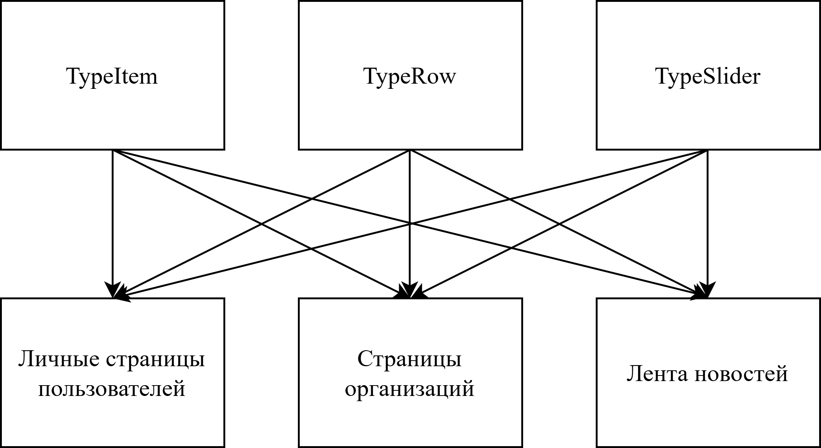
Разработка
В ходе разработки были реализованы базовые компоненты, используемые в профилях, страницах организаций и ленте новостей, где <Type> это один из видов записей Photo, Video, Post:
- TypeItem;
- TypeRow;
- TypeSlider.
12 | Михайлов Роман

Slide 13
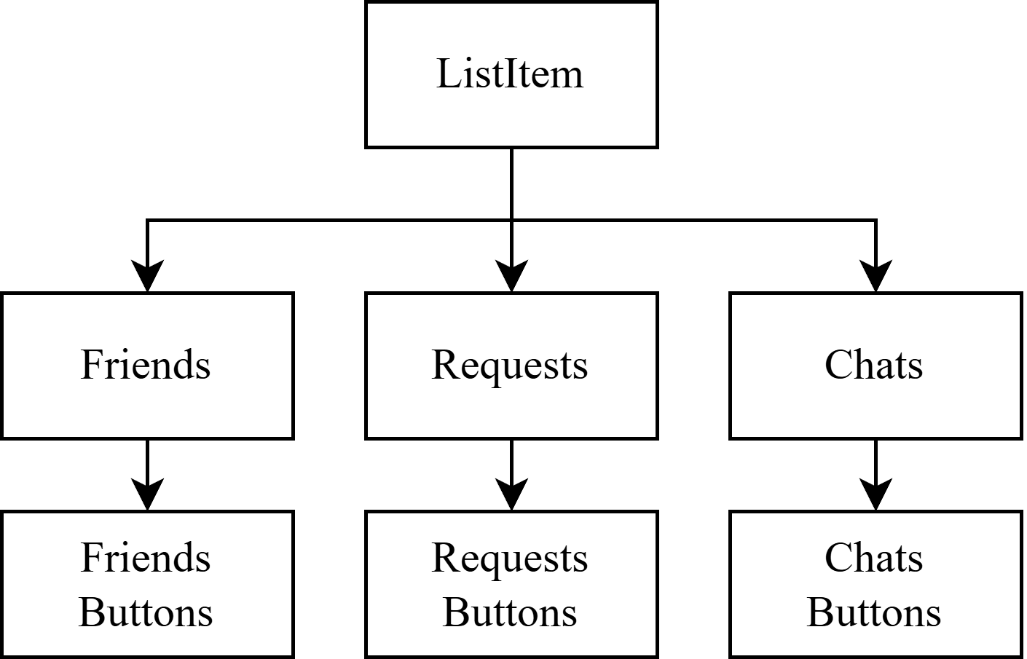
Разработка
Был создан ListItem, представляющий собой универсальный компонент, который создает список из компонентов одного типа, например, Friends, Requests, Chats.
13 | Михайлов Роман

Slide 14
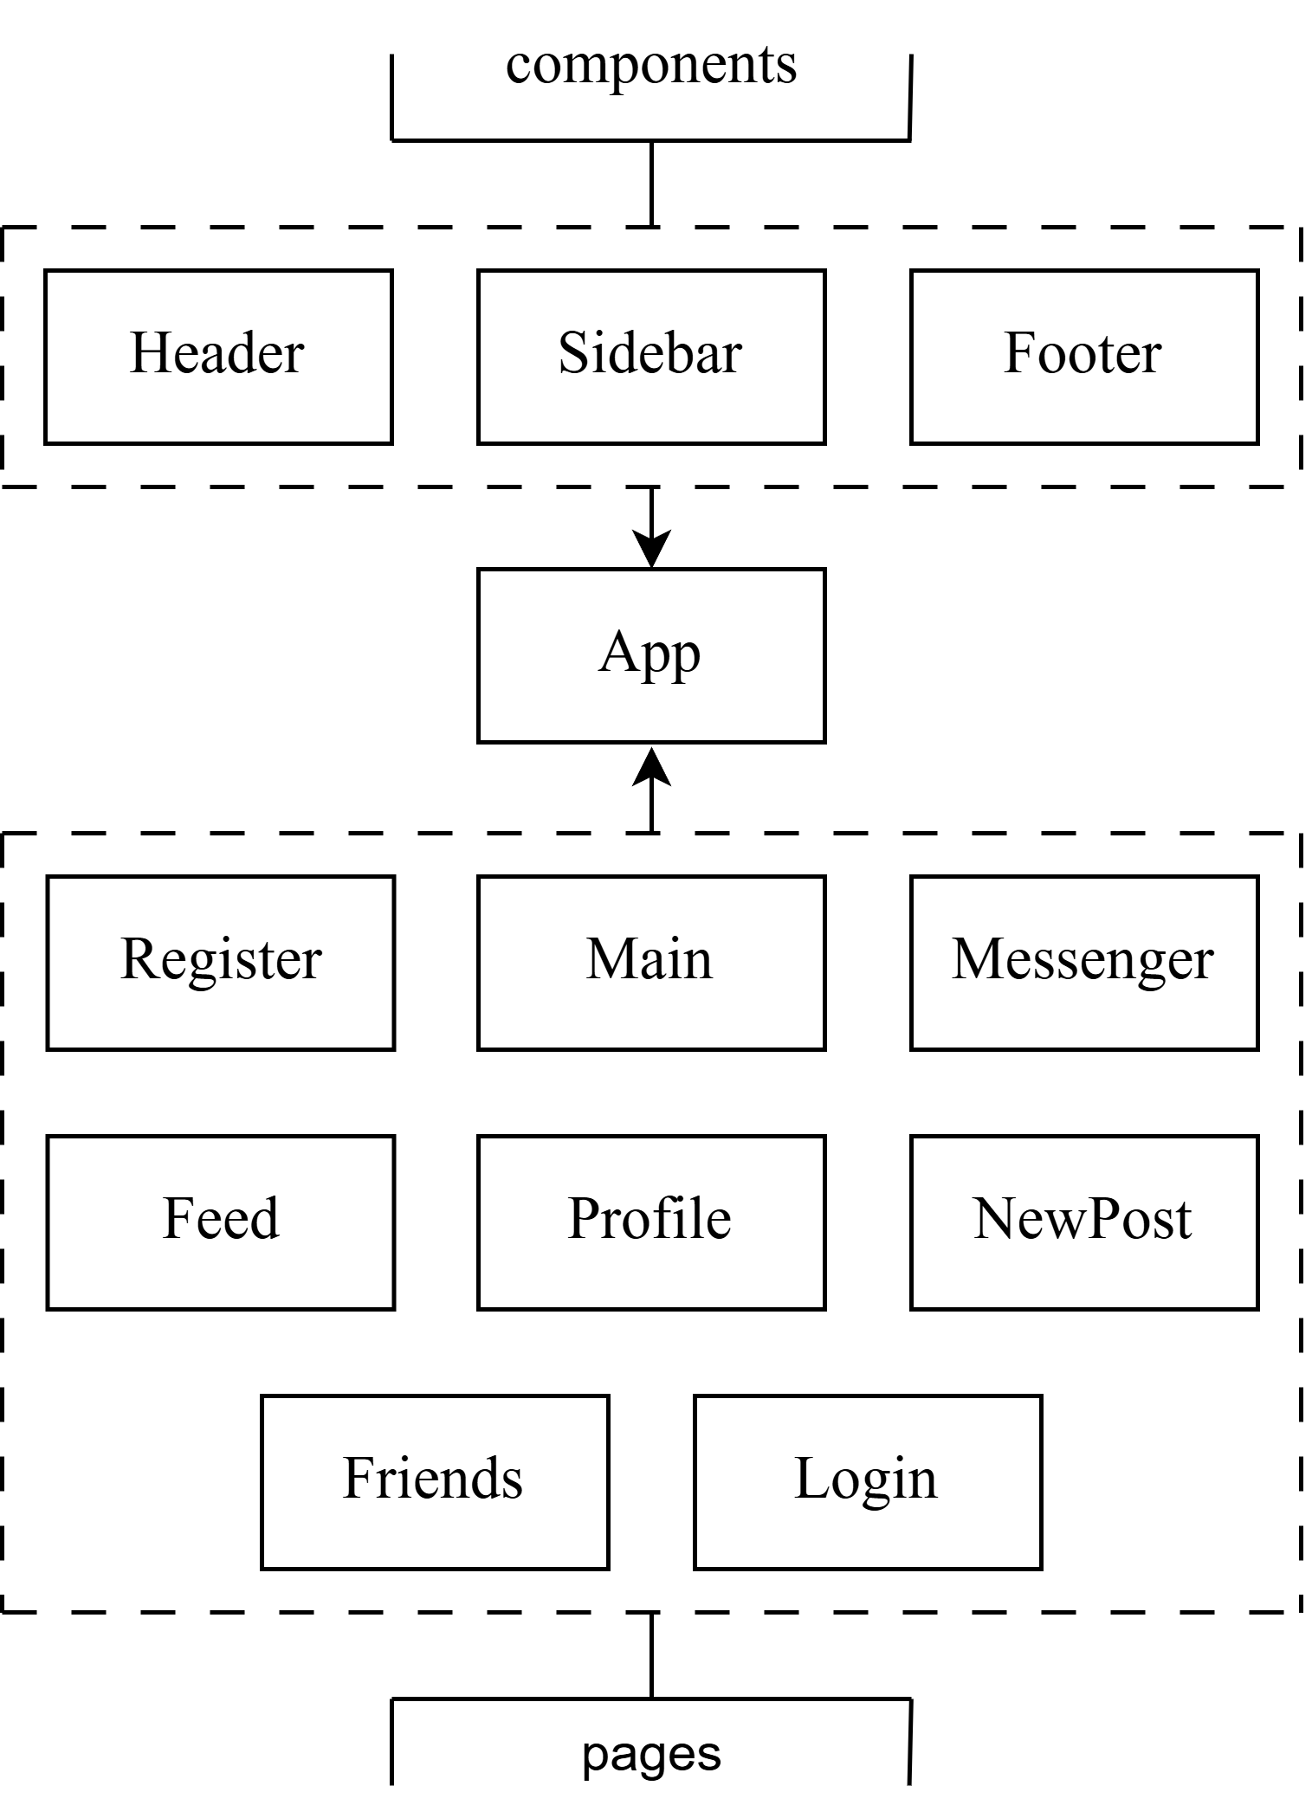
Разработка
На основе этих компонентов были созданы страницы сайта. Все компоненты импортируются в App, это компонент, в котором реализован переход между страницами, без перезагрузки, при помощи ReactRouter
14 | Михайлов Роман

Slide 15
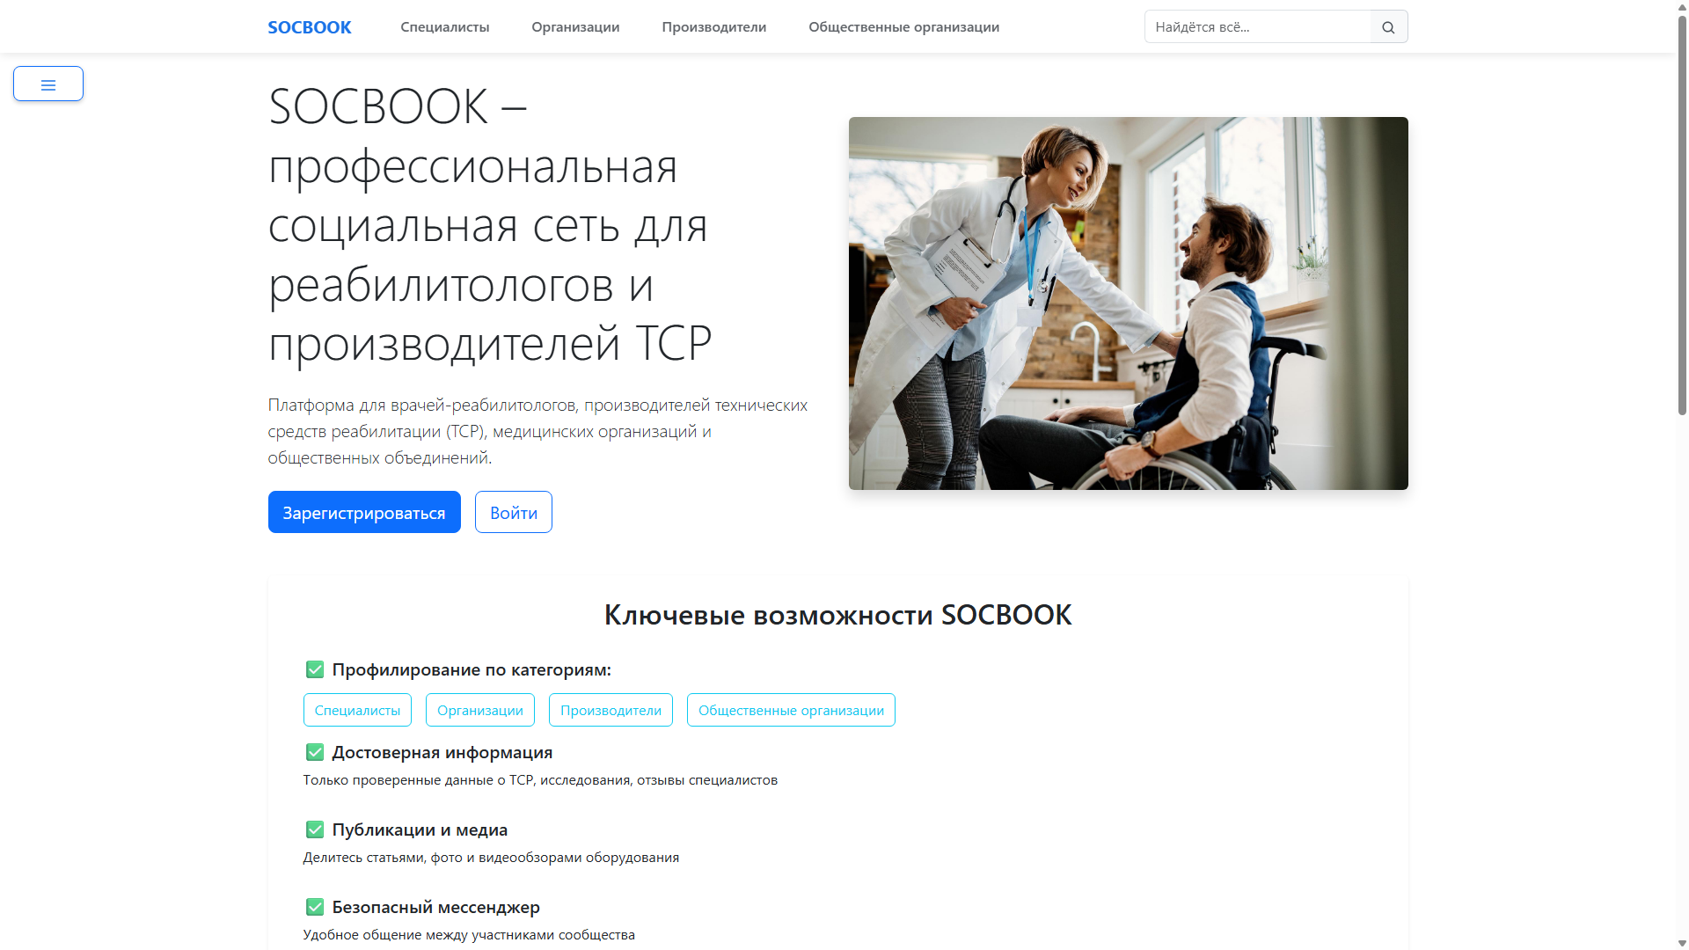
Главная страница
15 | Михайлов Роман

Slide 16
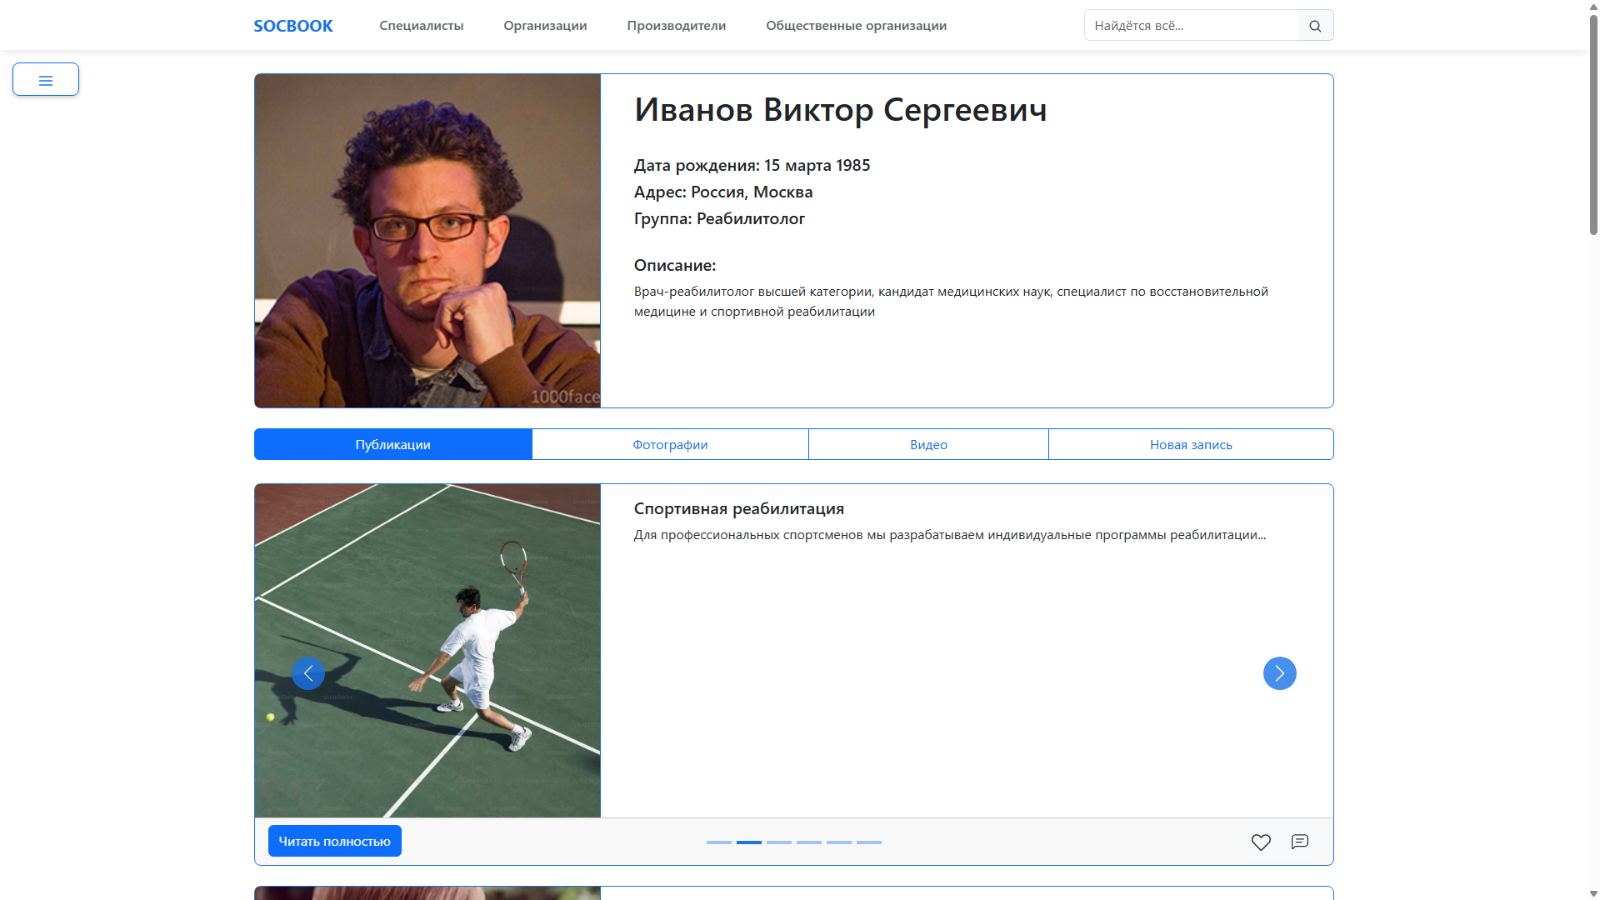
Мой профиль
16 | Михайлов Роман

Slide 17
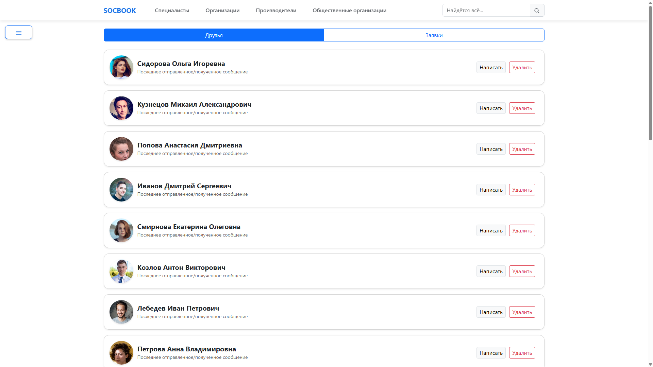
Друзья
17 | Михайлов Роман

Slide 18

Тестирование
Для написанного кода было выполнено тестирование:
- проведено 5 тест-кейсов (ручное тестирование)
- написано 28 модульных тестов (автоматическое тестирование)
Для создания модульных тестов была использована среда тестирования Vitest
18 | Михайлов Роман

Slide 19
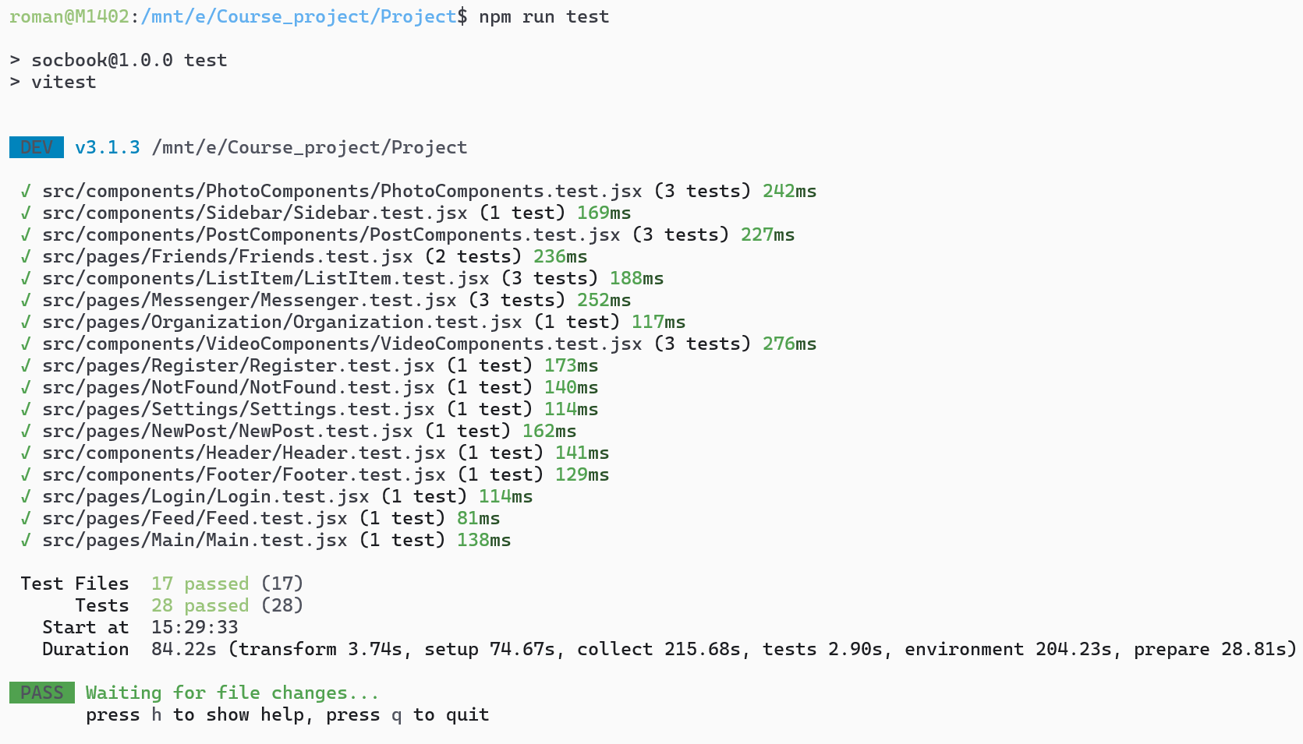
Результат модульного тестирования
19 | Михайлов Роман

Slide 20
Заключение
В рамках данного курсового проекта была разработана клиентская часть вебсайта «socbook» для компании «Актив». Она направлена на создание удобной цифровой платформы для взаимодействия врачей-реабилитологов, пациентов с нарушениями опорно-двигательного аппарата и заинтересованных организаций.
Были освоены:
- навыки разработки web-приложений при помощи библиотеки React со сборщиком Vite;
- основы создания модульных тестов для написанного кода, с использованием среды Vitest.
20 | Михайлов Роман

Slide 21
Спасибо за внимание!
SOCBOOK
21 | Михайлов Роман

Slide 22
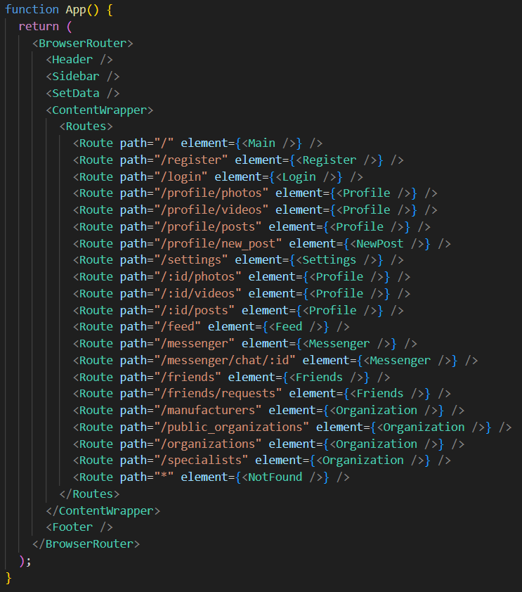
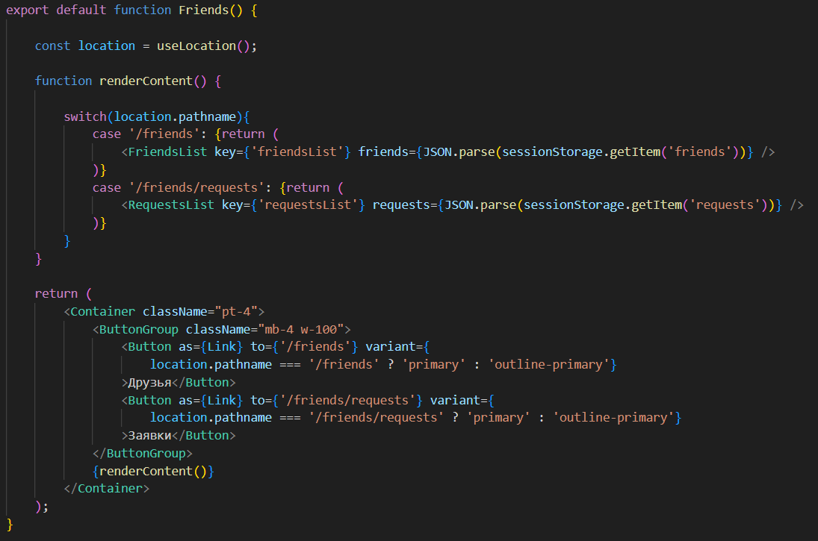
Пример кода
22 | Михайлов Роман

Slide 23
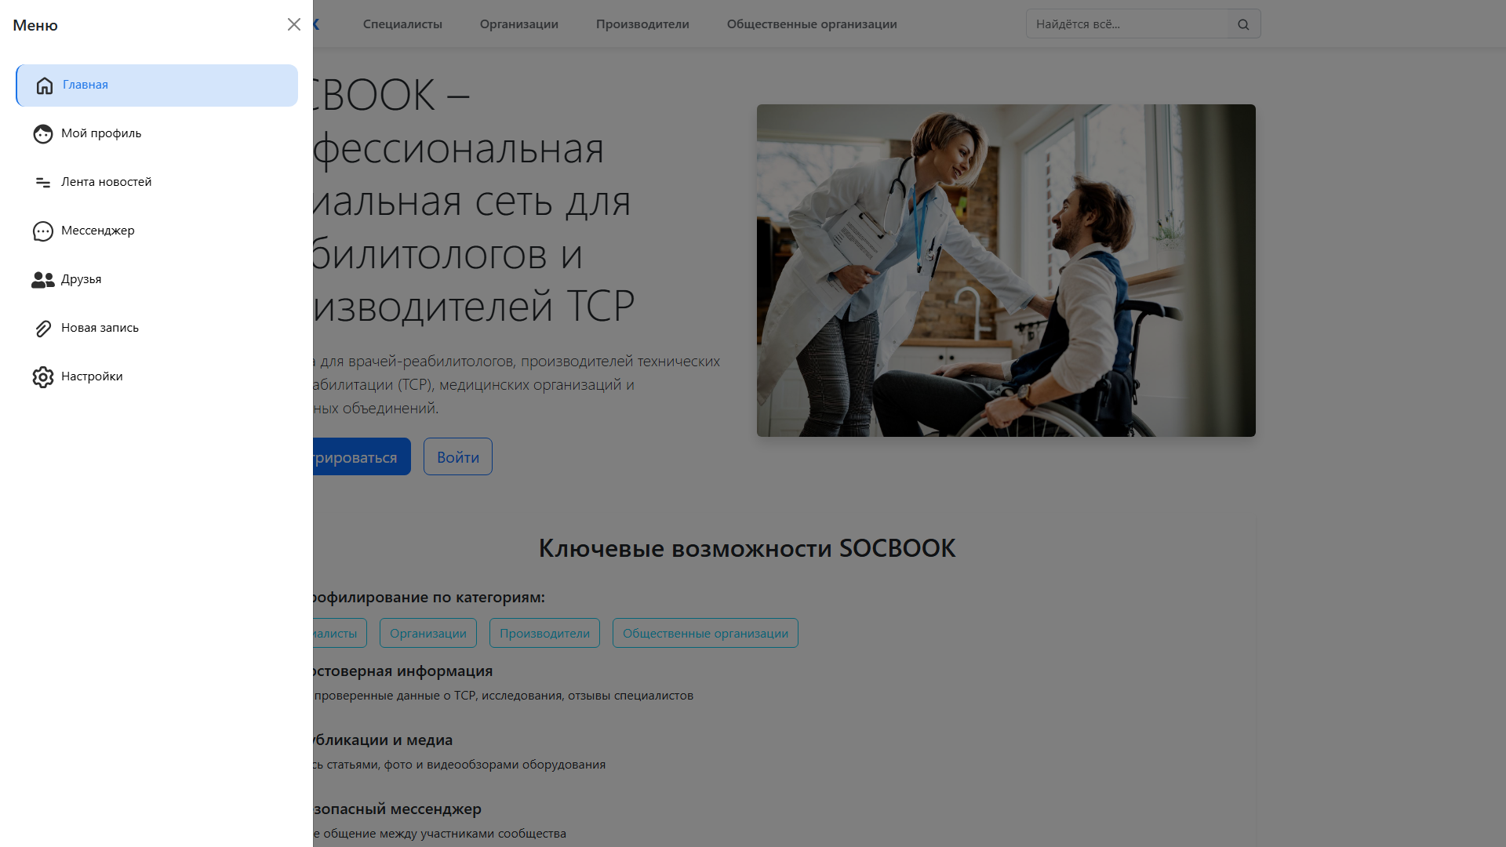
Боковое меню
23 | Михайлов Роман

Slide 24
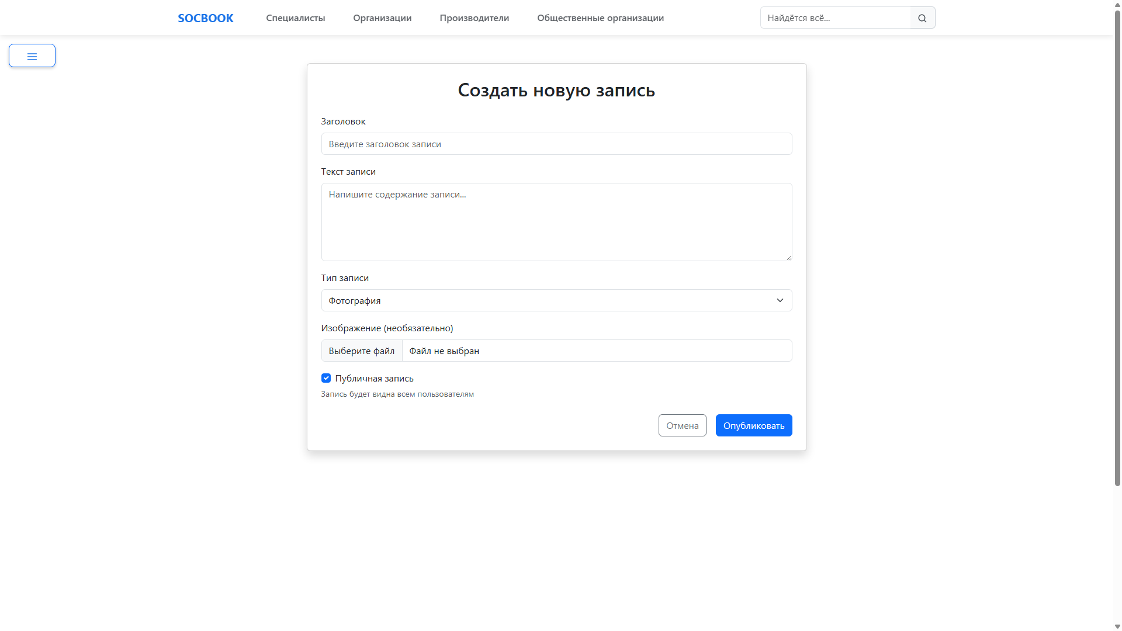
Новая запись
24 | Михайлов Роман

Slide 25
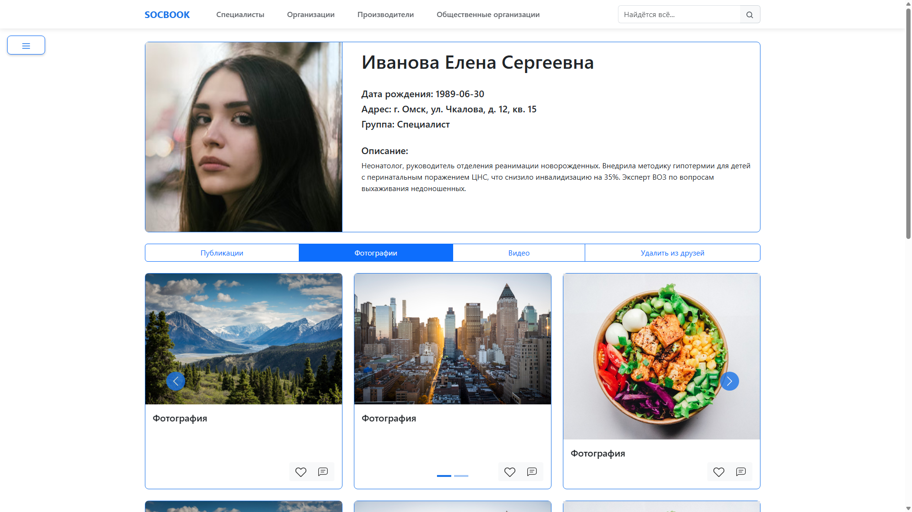
Чужой профиль
25 | Михайлов Роман

Slide 26
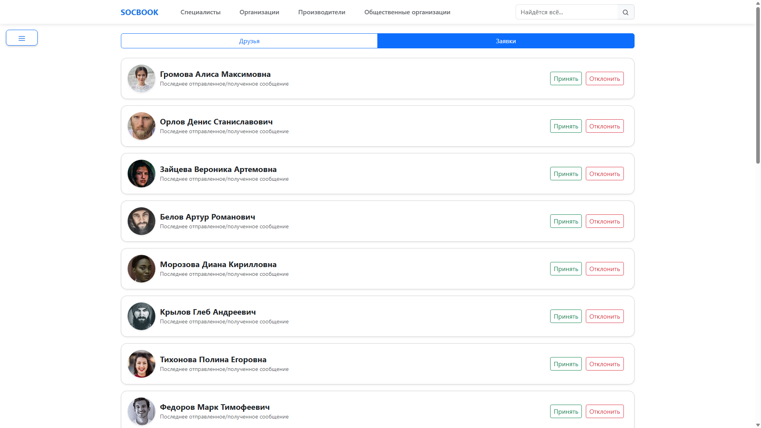
Заявки
26 | Михайлов Роман

Slide 27
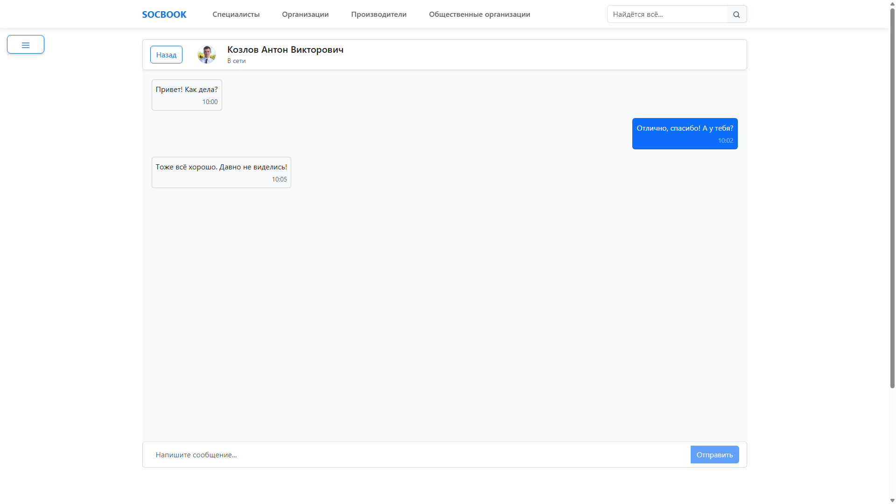
Чат
27 | Михайлов Роман

Slide 28
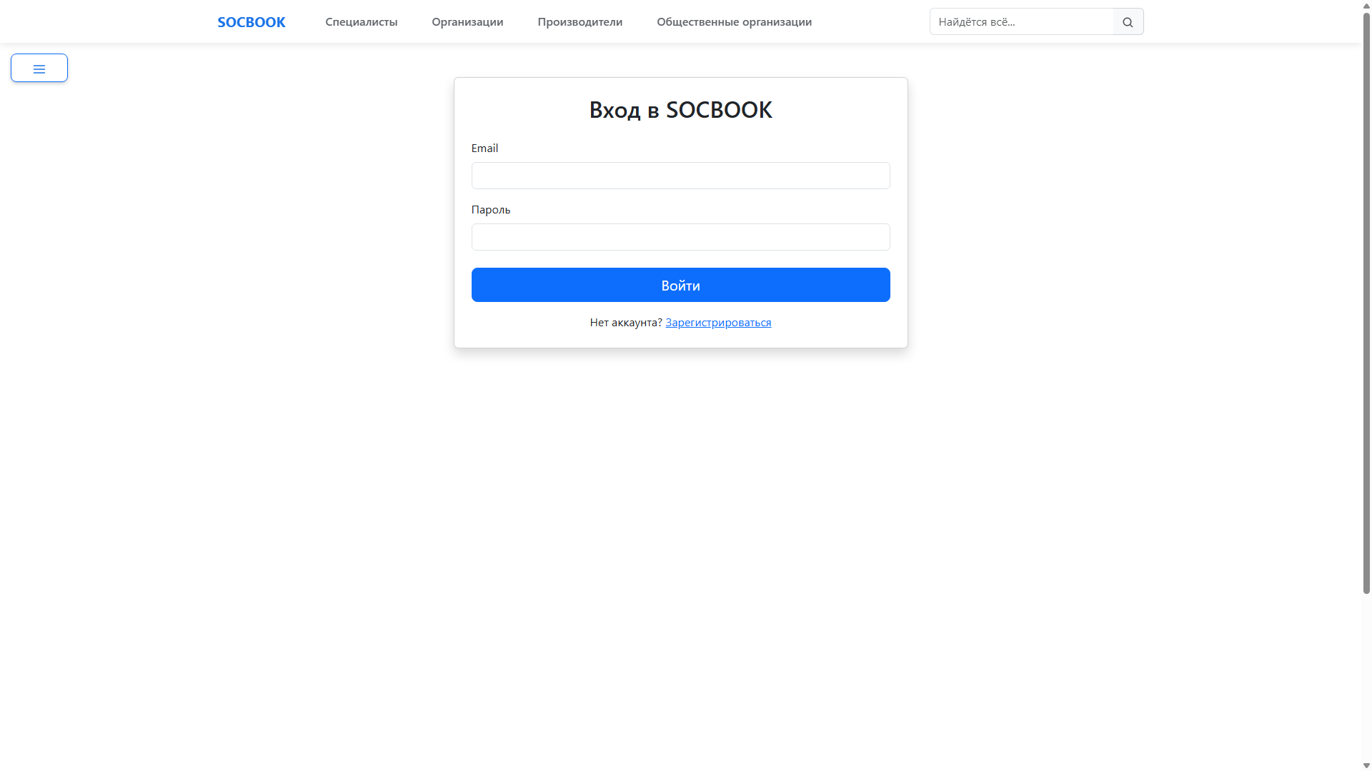
Вход
28 | Михайлов Роман

Slide 29
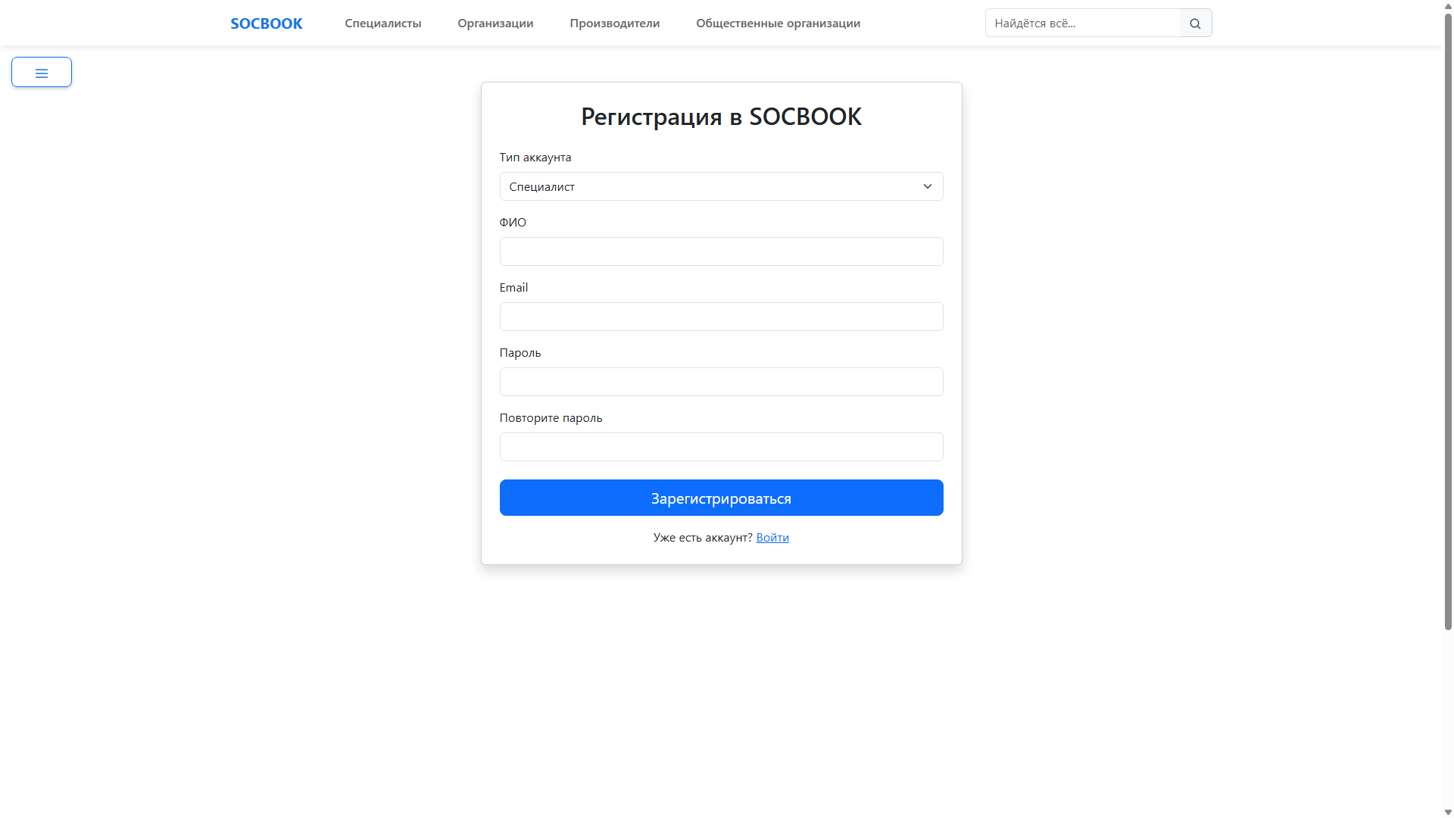
Регистрация
29 | Михайлов Роман

Slide 30
Ручное тестирование
ID тест-кейса/Приоритет | TU01 | 1
Идея: Кросс-браузерное и кросс-платформенное тестирование интерфейса Входные параметры: —
История редактирования
Создан 27.04.2025 | Новый тест кейс
Предусловие
Установлены браузеры: Google Chrome, Mozilla Firefox, Yandex Browser
Выполняемая часть
Список команд | Ожидаемый результат | Результат теста
1) Открытие сайта в Google Chrome на Windows 2) Открытие сайта в Google Chrome на Ubuntu 3) Открытие сайта в Mozilla Firefox на Windows 4) Открытие сайта в Mozillf Firefox на Ubuntu 5) Открытие сайта в Yandex Browser | Интерфейс отображается корректно в разных браузерах на разных платформах | Pass
30 | Михайлов Роман

Slide 31
Ручное тестирование
ID тест-кейса/Приоритет | TU02 | 2
Идея: Проверка переходов между страницами Входные параметры: —
История редактирования
Создан 27.04.2025 | Новый тест кейс
Предусловие
Открытая главная страница сайта
Выполнимая часть
Список команд | Ожидаемый результат | Результат теста
1) Нажать на копку «Меню» 2) Выбрать пункт «Мой профиль» 3) Нажать кнопку «Фотографии» 4) Выбрать пункт «Новая запись» 5) Нажать на логотип сайта на шапке сайте | Были совершены переходы на верные страницы | Pass
31 | Михайлов Роман

Slide 32
Ручное тестирование
ID тест-кейса/Приоритет | TU03 | 3
Идея: Проверка устовйчивости к XSS-уязвимости Входные параметры: <script>alert(1)</script>
История редактирования
Создан 27.04.2025 | Новый тест кейс
Предусловие
Открытая главная страница сайта
Выполнимая часть
Список команд | Ожидаемый результат | Результат теста
1) Нажать на копку «Меню» 2) Выбрать пункт «Мессенджер» 3) Нажать на имя любого пользователя 4) Установить курсор в поле ввода текста 5) Ввести тестовые данные и нажать кнопку «Отправить» | Уязвимость не обнаружена | Pass
32 | Михайлов Роман

Slide 33
Ручное тестирование
ID тест-кейса/Приоритет | TU04 | 4
Идея: Проверка корректной работы модальных окон Входные параметры: —
История редактирования
Создан 27.04.2025 | Новый тест кейс
Предусловие
Открыта главная страница сайта
Выполнимая часть
Список команд | Ожидаемый результат | Результат теста
1) Нажать на копку «Меню» 2) Выбрать пункт «Друзья» 3) Нажать на имя любого пользователя 4) Нажать на кнопку «Читать подробнее» на любой публикации 5) Нажать на копку «Закрыть модальное окно» вверху открытого модального окна | Модальное окно успешно закрыто | Pass
33 | Михайлов Роман

Slide 34
Ручное тестирование
ID тест-кейса/Приоритет | TU05 | 5
Идея: Проверка обработки ошибок при вводе данных при регистрации Входные параметры:
История редактирования
Создан 27.04.2025 | Новый тест кейс
Предусловие
Открыта главная страница сайта
Выполнимая часть
Список команд | Ожидаемый результат | Результат теста
1) Нажать на кнопку «Зарегистрироваться» 2) Ввод в поле для ввода электронной почты email из тестовых данны 3) Ввод в поле для ввода пароля password из тестовых данных | Корректная обработка неверных данных | Pass
34 | Михайлов Роман

Slide 35
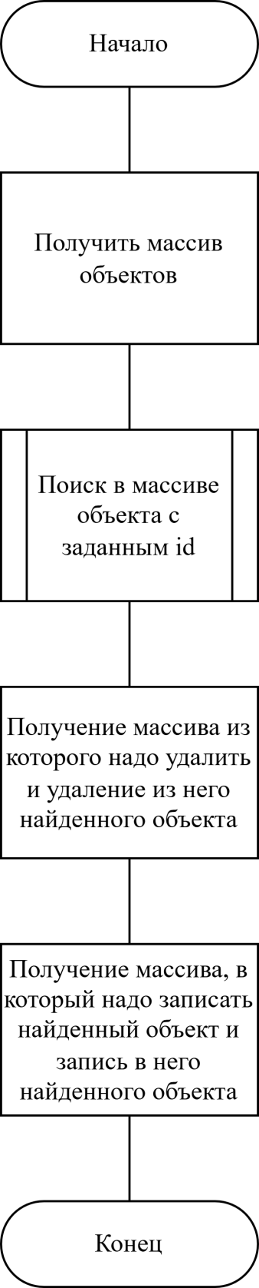
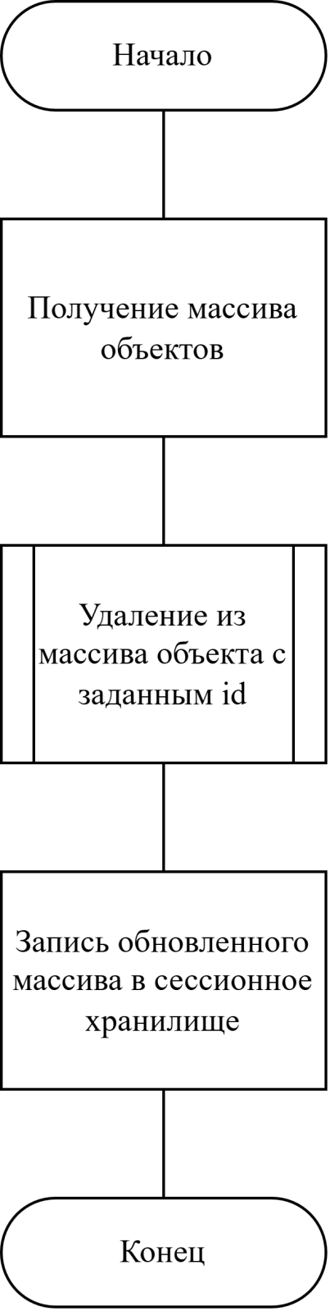
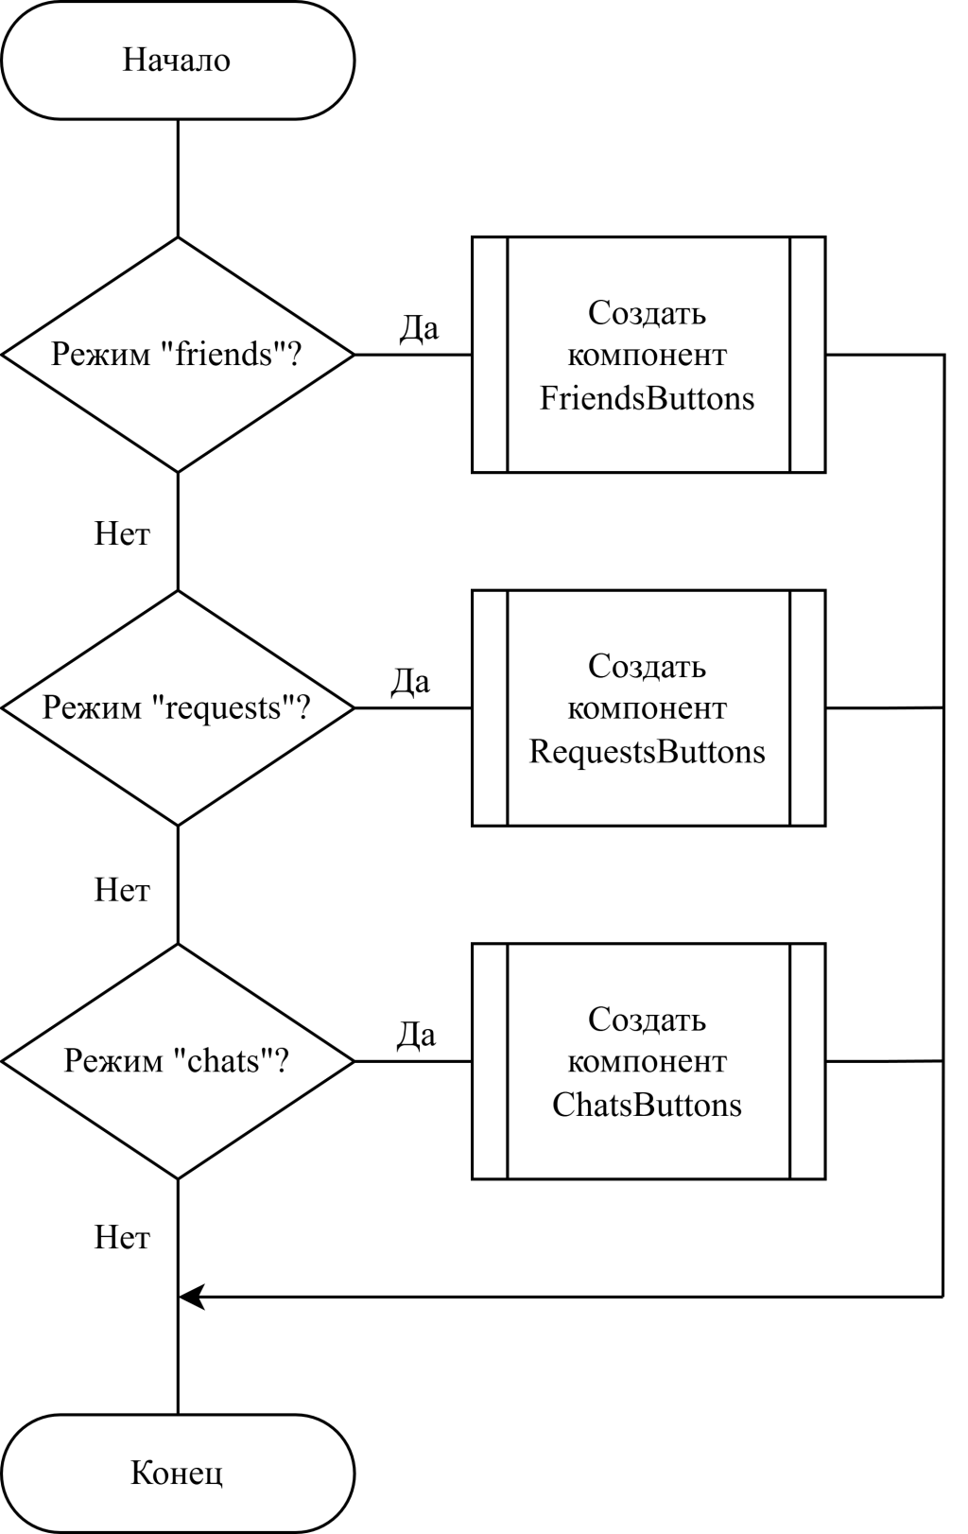
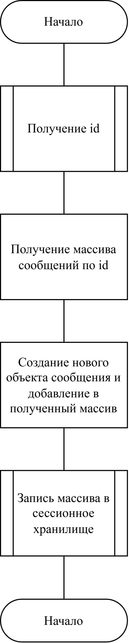
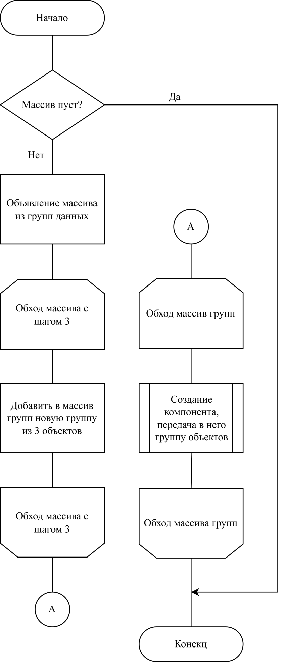
Блок-схемы
35 | Михайлов Роман

